Slide 1

Notes:
Поясните: это рабочая концепция для обсуждения, а не описание уже существующей компании. Её можно адаптировать под выбранный сегмент, рынок и ресурсы компании.

Slide 2

Notes:
Сделайте акцент на том, что слово «финтех» описывает использование технологий в финансовых услугах, а не отдельный тип лицензии или единую бизнес-модель. Ниша и конкретная операция определяют требования и экономику.

Slide 3

Notes:
Описанный сценарий — иллюстрация, а не установленный факт о рынке. До разработки его нужно проверить интервью, анализом альтернатив и тестированием прототипа. Не обещайте пользователю гарантированную экономию денег.

Slide 4
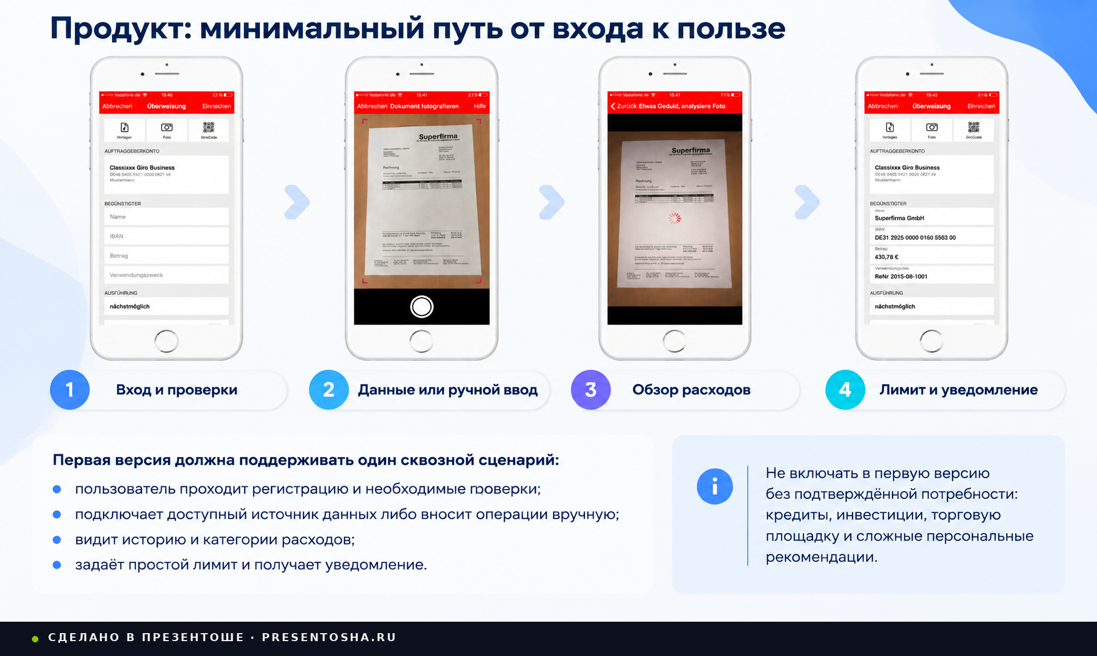
Notes:
Поясните, что пример показывает возможную первую версию, а не утверждение о готовой системе. Подключение банковских данных зависит от доступных интеграций, согласий пользователя и применимых требований. Сначала оцените риск и реализуемость каждой функции.

Slide 5
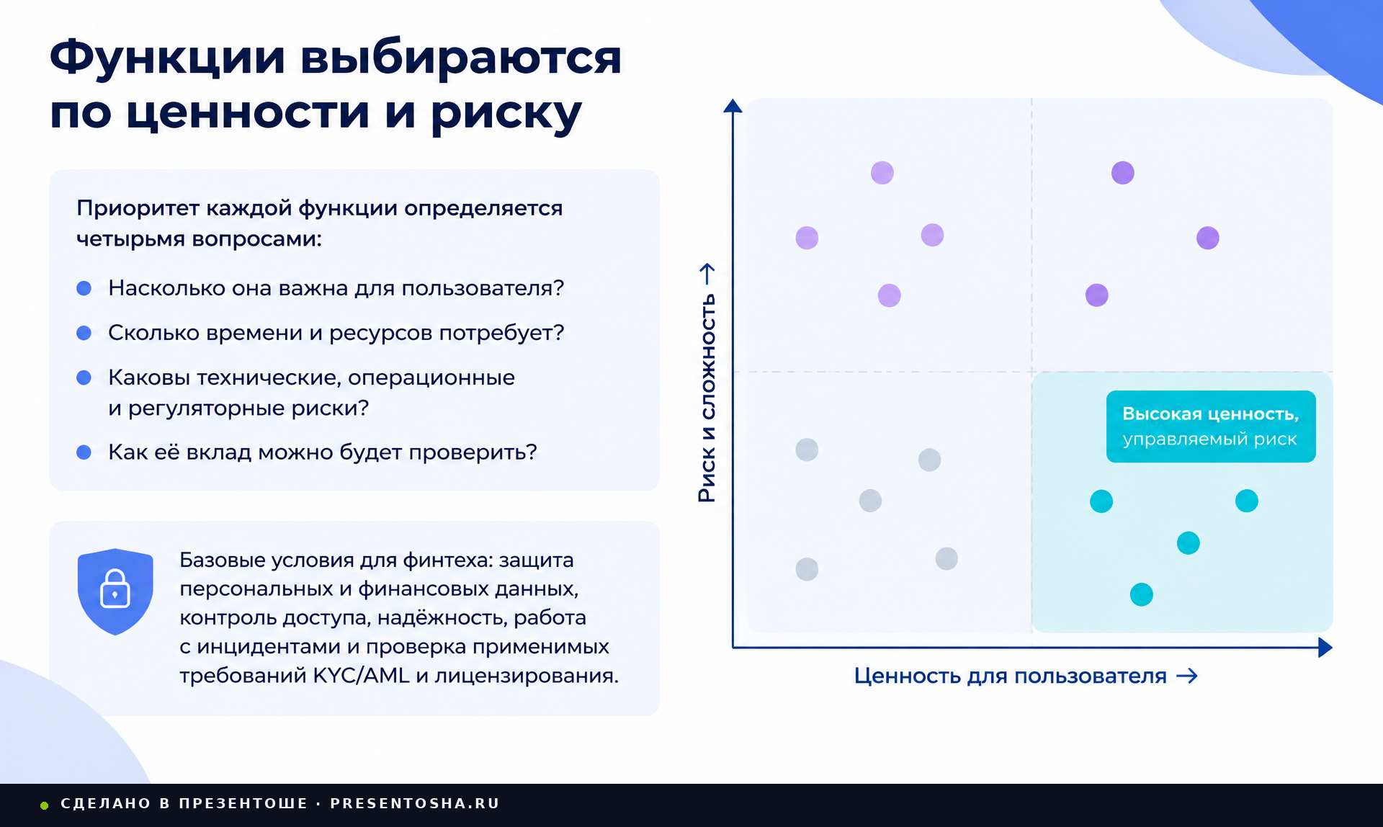
Notes:
Поясните руководству, что приоритизация — это компромисс ценности, сроков и риска. Для финансового продукта безопасность, доступы и соответствие требованиям являются частью продукта, а не поздним дополнением. Конкретные обязанности устанавливаются после выбора рынка и модели операций.

Slide 6

Notes:
Не представляйте перечисленные источники дохода как уже выбранные или гарантированные. Уточните, что комиссия, подписка и другие схемы должны быть совместимы с конкретной услугой и правилами рынка. Финансовая модель требует проверки на реальных затратах и поведении пользователей.

